Slide 1
高级语言程序设计
第8章 指 针
第10章 结构体
第11章 类和对象

Slide 2
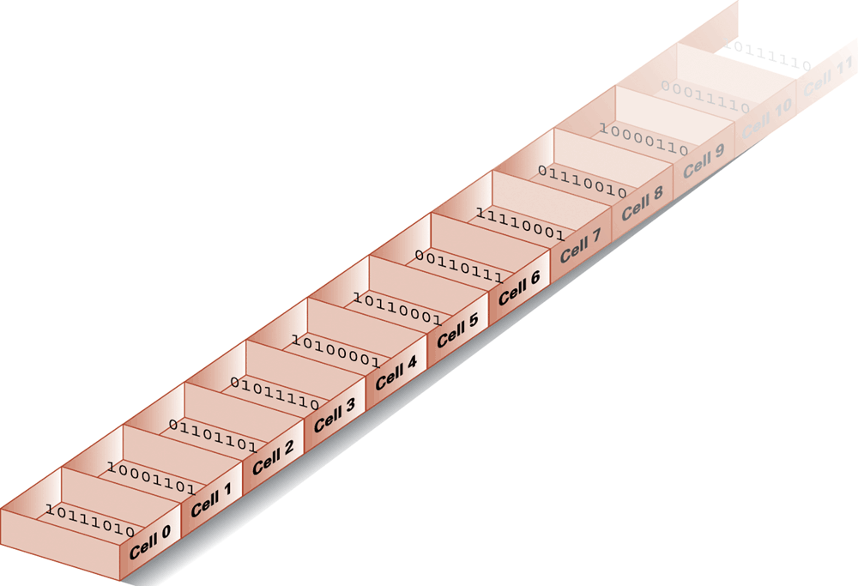
地址和指针的概念
变量代表了内存中的存储单元
变量类型不同，其存储单元占据的字节数也不同
类型
整型
实型
字符型
例：
字节数
4
4
1
……
int main( )
{
int a=12;
float x=2.4;
char c='b';
……
}
a
x
c

Slide 3
地址和指针的概念
内存按字节编号
变量的地址
变量所占内存单元首字节的编号
指针
变量的地址
内存
0H
…
…
……
int main( )
{
int a=12;
float x=2.4;
char c='b';
……
}
变量
地址
2000H
a
2000H
2001H
a
12
2002H
x
2004H
2003H
c
2008H
2004H
x
2005H
2.4
2006H
2007H
c
98
2008H
…

Slide 4
地址和指针的概念
访问变量的方式
例：观察访问变量a的方式
直接访问
……
int main()
{
int a,*p;
a=1;
p=&a;
cout<<*p;
}
间接访问
1
1.访问p获得地址2004H
2.访问地址为2004H的单元
（访问变量a）
//直接访问
p
a
//间接访问
2004H
1
2004H

Slide 5
地址和指针的概念
指针和指针变量的概念
指针
……
int main()
{ int a,*p;
a=1;
p=&a;
cout<<*p;
}
变量的地址
指针变量
存放地址（指针）的变量
指向
若p是指针变量，存放了a的地址
称p指向a
使用指针变量实现间接访问
定义指针变量
int *p;
建立指向关系
p=&a;
间接访问指针变量指向的变量
*p
p
指向
a
2004H
2004H

Slide 6
用指针变量实现间接访问
定义指针变量
……
{ int a ,*p ;
a=1;
p=&a;
cout<<*p ;
}
类型 *变量名1,*变量名2,...;
类型
//定义指针变量p
指针变量可以指向的变量类型
*
指针变量的标志
建立指向关系
//p指向a
给指针变量赋值（变量地址）
//间接访问a
&
取地址运算符
用赋值表达式建立指向关系
a
1
…
初始化建立指向关系
例：
int a,*p=&a;
p
&a
1
间接访问指针变量指向的变量
…
间接访问运算符
*

Slide 7
用指针变量实现间接访问
110
例1 以下程序段的输出结果是 .
……
int *var,ab;
ab=100;
var=&ab;
ab=*var+10;
var
ab
cout<<*var;
100
……
&ab
110

Slide 8
用指针变量实现间接访问
指针变量的算术运算
例2 读程序，写结果
#include <iostream>
using namespace std;
int main( )
{ int a[5]={1,2,3,4,5},i,*p;
p=&a[0];
for(i=0;i<5;i++)
cout<<*(p+i)<<" "; }
指针变量可以和整数进行加、减运算
p+i的计算方法
p+i*d
其中，d是存储数据所需字节数
类型
整型
实型
字符型
字节数
4
4
1
1 2 3 4 5
p
&a[0]
2000H
2000H
a[0]
1
p
指向a[0]
2004H
p+1
2000H
a[1]
2
p+1
2000H+1*4=2004H
指向a[1]
2008H
p+2
a[2]
3
p+2
2000H+2*4=2008H
指向a[2]
200CH
……
a[3]
4
5
2010H
一般地，
若p指向a[0]，
则p+i指向a[i]
a[4]

Slide 9
指向数组的指针变量小结
例 写运行结果
定义
int *t;
#include <iostream>
using namespace std;
int main()
{int a[]={1,2,3,4,5,6,7,8,9,0},*p;
p=a;
cout<<*p+9; }
让指针变量指向数组元素
1. 指针变量指向某数组元素
int k[20],*p;
p=k;
10
指针变量p指向k[0]
2.指针变量的运算指向其它数组元素
#include <iostream>
using namespace std;
int main()
{int arr[]={3,2,5,6,7,4},*p=arr;
p++;
cout<<*(p+3); }
int k[20],*p;
p=&k[3];
p=p+2;
p--;
//p指向k[3]
//p指向k[5]
//p指向k[4]
7
间接访问数组元素
若p指向某数组元素，则*p间接访问p所指向的元素

Slide 10
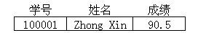
结构体----概述
问题的提出
……
int main()
{
struct student
{ int num;
char name[20];
float score;
};
//定义结构体类型student
结构体的使用方法
定义结构体类型
定义这种结构类型的结构体变量
使用结构体变量
结构体的概念
//定义结构体变量st1
结构体是一种由不同类型的数据成员组成的构造数据类型
例如，student有三个成员：
num：整型成员
name：字符数组成员
score：实型成员
student st1;
//使用st1的成员num
st1.num=100001;
......
}

Slide 11
结构体----结构体变量
定义结构体类型
struct 结构体名
{ 成员表 };
struct student
{
int num;
char name[20];
float score;
};
//定义结构体类型
定义结构体变量
结构体名 变量表；
结构体变量的存储方式
成员num
name[0]
//定义结构体变量
st1
成员
name
student st1={101,"zj",96.7};
student st2,*p;
……
……
name[19]
成员score

Slide 12
结构体----结构体变量
使用结构体变量
struct student
{ int num;
char name[20];
float score; };
//定义结构体类型
整体赋值
若A和B是同类型结构体变量
A=B
除赋值表达式而外的其他使用场合，须指定结构体变量的成员
//定义结构体变量
student st1={101,"zj",96.7};
student st2,*p=&st1;
引用结构体成员的格式
//整体赋值
使用结构体变量
结构体变量名.成员名
st2= st1;
.
成员运算符，优先级最高
//引用成员
float sum=st1.score+st2.score;
结构体指针->成员名
cout<<p->num;

Slide 13
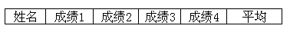
例1 读程序，熟悉结构体的使用。程序功能：输入一个学生的姓名和4门课程的成绩，求出其平均分
数据结构：
#include <iostream>
using namespace std;
int main()
{
struct student
{
char name[20] ;
int score[4];
float ave;
};
student st1;
int i;
cin>>st1.name; st1.ave=0;
for(i=0;i<4;i++)
{
cin>>st1.score[i];
st1.ave+=st1.score[i];
}
st1.ave=st1.ave/4;
cout<<st1.name<<" ";
for(i=0;i<4;i++)
cout<<st1.score[i]<<" "; cout<<st1.ave; }
//输入成绩求和
//定义结构体类型
//定义结构体变量

Slide 14
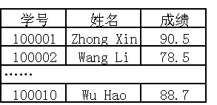
结构体----结构体数组（自学）
问题
如何存储表格中的数据
类型：
结构体
变量个数：
10个
tt[0]
tt[1]
用结构体数组存储
tt[9]
定义结构体数组
//定义结构体类型
struct table
{ int num;
char name[20];
float score;
};
//定义结构体数组
table tt[10];
数组tt
成员num
tt[0]
tt[1]
name[0]
成员
name
......
……
……
tt[0]
name[19]
tt[9]
成员score

Slide 15
结构体----结构体数组（自学）
结构体数组初始化
和普通数组初始化方式一样
tt[0]
使用结构体数组元素
tt[1]
和普通的结构体变量的使用方法一样
tt[9]
例如：
struct table
{ int num;
char name[20];
float score;
};
//结构体数组初始化
table tt[10]={{100001,"ZX",90.5}, {100002,"WL",78.5,}};
//使用tt[0]
cout<<tt[0].num<<tt[0].name<<tt[0].score;

Slide 16
结构体-指向结构体的指针
概述（自学）
结构体变量的指针（地址）
结构体变量所占据的内存段的起始地址
定义指针变量，指向一个结构体变量
//定义结构体类型student
struct student
{ int num;
char name[20];
float score;};
//定义结构体变量s1
student s1;
s1
p
&s1
成员num
name[0]
……
……
成员name
//定义指向结构体类型的指针p
student *p;
//p指向结构体变量s1
p=&s1;
name[19]
成员score

Slide 17
结构体-指向结构体的指针
用指针间接访问结构体变量（自学）
间接访问结构体变量
struct student
{ int num;
char name[20];
float score;};
//定义结构体变量s1,s2
student s1,s2= {101,"zj",96.7};
*p
间接访问结构体成员
(*p).成员名
p->成员名
//定义指向结构体类型的指针p，并指向s1
student *p=&s1;
s1
p
&s1
成员num
// *p：间接访问s1，s2赋给s1
name[0]
*p=s2;
使用指针间接访问
……
……
成员
name
// 间接访问s1的成员
name[19]
cout<<(*p).num;
//输出s1.num
成员score
cout<<p->score;
//输出s1.score

Slide 18
结构体-指向结构体的指针
用指针间接访问结构体变量（自学）
#include <iostream.h>
int main()
{ struct student
{
int num;
char name[20];
float score;
};
student s1[3]={{101,"zj",96.7},
{102,"lb",88.4},{103,"wp",89.2}};
student *p;
数组s1
101
成员num
101zj96.7
102lb88.4
"zj"
成员name
s1[0]
103wp89.2
p
成员score
96.7
&s1[0]
&s1[1]
&s1[2]
102
成员num
"lb"
成员name
s1[1]
88.4
成员score
103
成员num
for(p=s1;p<s1+3;p++)
cout<<endl<<p->num<<
p->name<<p->score;
}
"wp"
成员name
s1[2]
89.2
成员score

Slide 19
类与对象的基本概念
类
类是一种与结构体类似的构造数据类型
一个类的例子
class CStudent
{ public:
void CalAver();
CStudent();
~CStudent();
int no;
float cj[3];
};
……
类的对象
一个结构体的例子
struct student
{ int no;
float cj[3];
};
成员函数
数据成员
student t1;
//称t1为结构体变量
CStudent s;
//s为CStudent类对象

Slide 20
类与对象的基本概念
类的概念
一个类的例子
类是一种构造数据类型
//定义CStudent类
构成类的成员
数据成员
成员函数
class CStudent
{ public:
void CalAver();
CStudent();
~CStudent();
int no;
float cj[3];
};
……
成员函数
对象的概念
某种类的变量称为对象
数据成员
//类成员函数的实现
//定义CStudent类对象
CStudent s;

Slide 21
定义类
定义类的一般格式
class 类名
{ public:
公有型数据和函数
private:
私有型数据和函数
protected:
保护型数据和函数
};
//声明部分
声明部分
以分号结束
类体中：
定义数据成员
成员函数声明
类体
例：
//实现部分
class CStudent
{ public:
void CalAver();
CStudent();
~CStudent();
int no;
float cj[3];
};
各成员函数的实现
实现部分
类成员函数的具体实现过程
可置于类体中，也可放在类体外

Slide 22
定义类的一般格式
class 类名
{
……
};
class CStudent
{ public:
void CalAver();
CStudent()
{ no=1001;
cj[0]=90;cj[1]=80;cj[2]=85; }
~CStudent()
{ }
int no;
float cj[3];
};
声明部分
实现部分
函数实现
各成员函数的实现
成员函数实现
—置于类体之内
函数实现
—置于类体之外
作用域运算符
类型 类名::函数名(形参)
{
……
}
void CStudent::CalAver()
{ float pj;
pj=cj[0]+cj[1]+cj[2];
cout<<no<<" pj="<<pj/3; }
函数实现

Slide 23
使用类—定义对象
定义对象的一般格式
//类的声明部分
class CStudent
{ public:
void CalAver();
CStudent();
~CStudent();
int no;
float cj[3];
};
//类的实现部分
……
类名 对象表；
对象成员的访问
定义类
成员运算符
.
访问数据成员
对象名.数据成员名
//使用类
访问成员函数
int main()
{
CStudent s;
对象名.成员函数名(参数表)
//定义对象s
s.CalAver();
}

Slide 24
类的对象是指针
定义指针的一般格式
//类的声明部分
class CStudent
{ public:
void CalAver();
CStudent();
~CStudent();
int no;
float cj[3];
};
//类的实现部分
……
类名 *对象名；
对象成员的访问
定义类
访问数据成员
指针名->数据成员名
访问成员函数
指针名->成员函数名(参数表)
//使用类
int main()
{
CStudent s,*p=&s;
//定义对象s,p,p指向s
p->CalAver();
}

Slide 25
完整程序示例
#include <iostream.h>
//类的声明部分
class CStudent
{ public:
void CalAver();
CStudent();
~CStudent();
int no;
float cj[3];
};
//类的函数实现部分
void CStudent::CalAver()
{ float pj;
pj=cj[0]+cj[1]+cj[2];
cout<<no<<" pj="<<pj/3; }
CStudent::CStudent()
{ no=1001;
cj[0]=90;cj[1]=80;cj[2]=85; }
CStudent::~CStudent()
{ }
//定义对象使用类
int main()
{ CStudent s;
s.CalAver();
}
no
1001
cj[0]
90
cj[1]
80
1001 pj=85
cj[2]
85

Slide 26
构造函数
//类的声明部分
class CStudent
{ public:
void CalAver();
CStudent();
~CStudent();
int no;
float cj[3];
};
//定义对象使用类
int main()
{ CStudent s;
s.CalAver(); }
构造函数声明
构造函数的作用
创建对象时被自动执行，为数据成员分配存储单元、赋初值
执行CStudent s;
//类的函数实现部分
CStudent::CStudent()
{ no=1001;
cj[0]=90;cj[1]=80;
cj[2]=85;
}
……
执行函数CStudent，为对象s的数据成员分配存储单元
构造函数实现
初始化s的各数据对象
cj[0]
90
cj[1]
80
no
1001
cj[2]
85

Slide 27
构造函数
//类的声明部分
class CStudent
{ public:
void CalAver();
CStudent();
~CStudent();
int no;
float cj[3];
};
有关构造函数的要点
函数名
与类名相同
类型
不指定
参数
可有，也可以没有
必须在public关键字之下
每个类的定义中均要包括构造函数
如果没有定义，C++会自动提供一个无参数且函数体为空的构造函数
构造函数声明
//类的函数实现部分
CStudent::CStudent()
{ no=1001;
cj[0]=90;cj[1]=80;
cj[2]=85;
}
……
构造函数实现

Slide 28
析构函数
//类的声明部分
class CStudent
{ public:
void CalAver();
CStudent();
~CStudent();
int no;
float cj[3];
};
析构函数的作用
在对象生存期结束时，由系统自动调用释放分配给对象的存储空间
有关析构函数的要点
析构函数声明
函数名：
～类名
类型
不指定
参数
无
必须在public关键字之下
每个类的定义中均要包括析构函数
如果没有定义，C++会自动提供一个析构函数
//类的函数实现部分
CStudent::~CStudent()
{ }
……
析构函数实现

Slide 29
举例
#include <iostream.h>
//类的声明部分
class CStudent
{ public:
void CalAver();
CStudent();
~CStudent();
int no;
float cj[3];
};
//类的函数实现部分
void CStudent::CalAver()
{ float pj;
pj=cj[0]+cj[1]+cj[2];
cout<<no<<" pj="<<pj/3; }
CStudent::CStudent()
{ no=1001;
cj[0]=90;cj[1]=80;cj[2]=85; }
CStudent::~CStudent()
{ }
//定义对象使用类
int main()
{ CStudent s;
s.CalAver();
}
no
1001
cj[0]
90
cj[1]
80
1001 pj=85
cj[2]
85

Slide 30
类成员的可访问性
……
class CCircle
{ public:
void DisplayArea(void);
private:
float CalArea(void);
int m_R,m_C;
};
public等关键字描述了类成员的可访问性
public成员
公有的
类中的其它成员可以访问公有成员
类外可通过对象访问
private成员
私有的
void CCircle::DisplayArea(void)
{ m_R=2;
cout<<CalArea();
}
类中的其它成员可以访问私有成员
在类外不允许访问私有成员
//正确
//正确
int main()
{ CCircle t;
t.m_R=2;
}
protected成员
受保护的
//错误
cout<<t.CalArea();
//错误
t.DisplayArea();
//正确

Slide 31
继承和派生
//类的声明部分
class CStudent
{ public:
void CalAver();
CStudent();
~CStudent();
int no;
float cj[3]; };
以CStudent为基础，定义新类CNS
CStudent ：基类（父类）
CNS：为派生类（子类）
基 类
CStudent
派生类
CNS
//类的函数实现部分
……
派生类的功能
派生类按继承方式继承基类的数据成员和成员函数
派生类扩展功能：在派生类中定义新的数据成员和成员函数
问题
如果要扩展CStudent类的功能（例如增加函数为数据成员输入数据），应如何处理？

Slide 32
继承和派生
//基类的声明部分
class CStudent
{ public:
void CalAver();
CStudent();
~CStudent();
int no;
float cj[3]; };
//派生类的声明部分
class CNS:public CStudent
{public:
void SetData(); };
//派生类的函数实现部分
void CNS::SetData()
{ cout<<"请输入数据：\n";
cin>>no;
cin>>cj[0]>>cj[1]>>cj[2]; }
CStudent
CNS
//基类的函数实现部分
void CStudent::CalAver()
{ ……}
CStudent::CStudent()
{ ……}
CStudent::~CStudent()
{ }
CalAver()
no
cj数组
继承而来
CNS类的成员
自己定义
SetData()

Slide 33
#include <iostream.h>
//基类的声明部分
class CStudent
{ public:
void CalAver();
CStudent();
~CStudent();
int no;
float cj[3];
};
//基类的函数实现部分
void CStudent::CalAver()
{ float pj;
pj=cj[0]+cj[1]+cj[2];
cout<<no<<"pj="<<pj/3; }
CStudent::CStudent()
{ no=1001;
cj[0]=90;cj[1]=80;cj[2]=85; }
CStudent::~CStudent() { }
//派生类的声明部分
class CNS:public CStudent
{public:
void SetData();
};
//派生类的函数实现部分
void CNS::SetData()
{ cout<<"请输入数据\n";
cin>>no;
cin>>cj[0]>>cj[1]>>cj[2];
}
//定义对象使用派生类
int main()
{ CNS s;
s.SetData();
s.CalAver(); }

Slide 34
继承和派生
定义派生类的格式
class 派生类名:［继承方式］基类名1,…,[继承方式] 基类名n
{
……
};
派生类增加的数据成员和成员函数
一个派生类可以有多个基类
继承方式：public、private、protected，默认为private

Slide 35
继承和派生
派生类的继承方式
基类访问特性 | 继承方式 | 派生类访问特性
public | public | public
protected |  | protected
private |  | No Access
public | protected | protected
protected |  | protected
private |  | No Access
public | private | private
protected |  | private
private |  | No Access

Slide 36
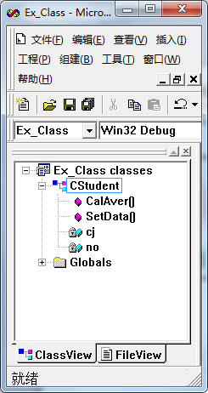
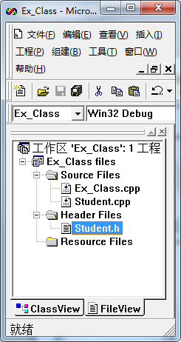
类文件的组织
定义类的一般格式
class 类名
{ ……};
声明部分
实现部分
各成员函数的实现
一般，在Visual C++中，类的声明和实现在不同文件中
声明部分
在扩展名为.h的文件中
实现部分：
在扩展名为.cpp的文件
如：对于CStudent类：
声明部分：
存储在Student.h中
实现部分：
存储在Student.cpp
详见文件“类文件的组织”

